Slide 1
Pflege: Überblick der Strukturen in den jeweiligen Gebieten am Oberrhein
Perte d´autonomie : Aperçu des structures dans chacun des sous-espaces du Rhin supérieur
Lydia Kassa, TRISAN
Regierungspräsidium Karlsruhe
18.10.2018
Fonds européen de développement régional (FEDER)
Europäischer Fonds für regionale Entwicklung (EFRE)
Dépasser les frontières : projet après projet
Der Oberrhein wächst zusammen, mit jedem Projekt

Slide 2
1) Der Wunsch, so lange wie möglich zu Hause zu bleiben ist in allen drei Ländern verbreitet:
Dans les trois pays : le souhait de rester dans son propre logement aussi longtemps que possible
La majorité des personnes dépendantes habite à la maison et fait recours à des services
Die Mehrheit der Pflegebedürftigen wohnt zu Hause und nimmt Hilfe in Anspruch

Slide 3
Quelle/Source: Bundesamt für Statistik, 2016

Slide 4
Deutschland/Allemagne
Quelle/Source: Statistisches Bundesamt

Slide 5
Frankreich/France
Quelle/ Source: INSEE, 2014

Slide 6
2) Die Hilfs- und Pflegedienste nehmen an Bedeutung zu
2) Les services d´aide et de soins à domicile gagnent en importance
Die Anzahl der Hilfs- und Pflegedienste steigt in den drei Ländern. Diese erbringen
Pflegeleistungen
Hauswirtschaftliche Leistungen
Betreuungs- und Begleitaktivitäten
Während in Deutschland und Frankreich zwischen Hilfs- und Pflegediensten unterschieden wird, werden alle Leistungen in der Schweiz von der Spitex erbracht, die für beide Bereiche zuständig ist (Experimentierung in Frankreich SPASAD)
Weitere Unterscheidung: In Frankreich spielen niedergelassene Krankenpfleger/innen bei der Koordinierung mit Hilfsdiensten und Hausärzten eine wichtige Rolle. Sie können ebenfalls in Krankenpflegerzentren arbeiten.
Le nombre de services d´aide et de soins à domicile augmente dans les trois pays. Ils assurent:
Des prestations de soins
Des prestations ménagères
Des activités d´accompagnement
Alors qu´on différencie entre les services d´aide et les services de soins à domicile en France et en Allemagne, toutes les prestations sont assurées par Spitex (Aide et soins à domicile) en Suisse, qui est responsable des deux domaines (projet en France des SPASAD)
Une autre différence: Le rôle important des infirmiers libéraux dans la coordination avec les services et les médecins généralistes; et des centres infirmiers en France

Slide 7
3) Gleichzeitig nimmt die Verweildauer in Pflegeheimen ab
3) En même temps, la durée moyenne de séjour en établissement baisse

Slide 8
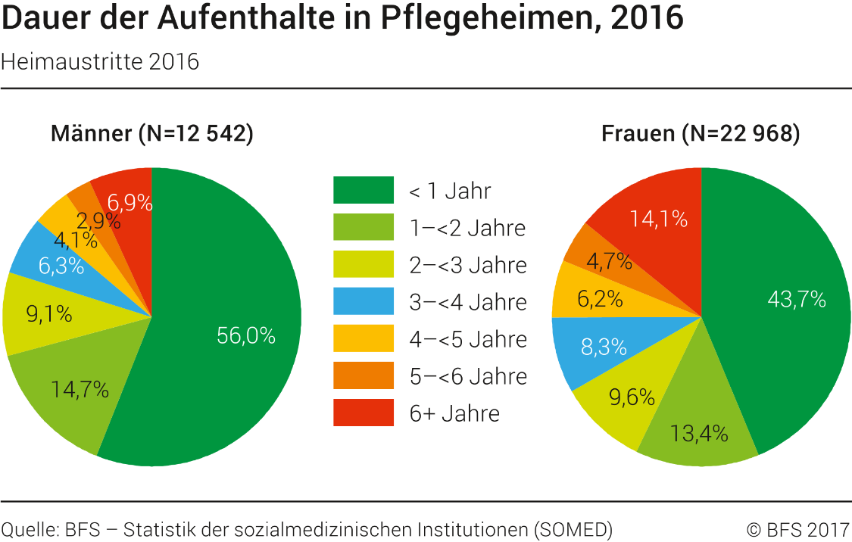
Schweiz/Suisse
In der Schweiz kann die geringste Verweildauer festgestellt werden. Pflegebedürftige Personen gehen erst mit sehr fortgeschrittenem Alter und hoher Pflegebedürfitgkeit in ein Pflegeheim.
La Suisse présente la durée moyenne de séjour la plus courte. Les personnes dépendantes entrent en établissement avec un âge et une dépendance très avancés.

Slide 9
Deutschland/Allemagne
Quelle/Source: Alters-Instituts

Slide 10
Frankreich/France
Type de sortie/Austrittsgrund | Répartition/Anteil | Médiane/Medianwert
Décès/Todesfall | 82% | 2,0 années /Jahre
Quelle/Source: DRESS, 2011

Slide 11
4) Unentbehrlich: pflegende Angehörige
4) Un rôle clé : les proches aidants
Besonders die Aspekte der Vereinbarkeit von Beruf und Familie sowie die Begleitung und Beratung der pflegende Angehörige werden gesetzlich verankert
Auch eine entscheidende Rolle: Ehrenamtliche!
Des évolutions législatives qui visent à promouvoir la conciliation entre vie professionnelle et de famille ainsi que
l´accompagnement et le conseil aux proches aidants
Egalement un rôle clé: les bénévoles!

Slide 12
Schweiz
330 000 pflegende Angehörige
Entlastungs- und Unterstützungsmöglichkeiten:
Erwerbseinbussen über Krankheits- und Behinderungskosten vergüten
durch Spitex anstellen und Lohn erhalten
keine gesetzliche Grundlage um Arbeitnehmende freizustellen!
Suisse
330 000 proches aidants
Possibilités de soutien :
Prestations complémentaires pour compenser les pertes de revenus en cas de maladie ou invalidité
Possibilité de se faire embaucher par une structure d´aide et de soins à domicile
Pas de base juridique pour un cessation
d´activité professionnelle!

Slide 13
Allemagne
50% des personnes dépendantes sont aidées par un proche aidant
Possibilités de soutien:
Prise en charge de relève (jusqu´à 6 semaines par an), allocation de soutien
Nouvelles dispositions de la loi sur la réduction du temps de travail pour les proches aidants
Conseils (ex. Pflegestützpunkte)
Deutschland
50% der Pflegebedürftigen werden von pflegenden Angehörigen betreut
Entlastungs- und Unterstützungsmöglichkeiten:
Verhinderungspflege (bis zu 6 Wochen in Jahr), Entlastungsbetrag
Neuregelungen im Familienpflegezeit- und Pflegezeitgesetz: Möglichkeit, Reduzierung oder Unterbrechung Arbeit
Pflegeberatung (Bsp. Pflegestützpunkte)

Slide 14
Frankreich
4,3 Millionen pflegende Angehörige
Loi sur l´adaptation du vieillissement: « droit au répit », Begleitung, Fortbildungsprogramme, Pflegefreistellung
France
4,3 millions de proches aidants
Loi sur l´adaptation du vieillissement: droit au répit, accompagnement, programmes de formation, réduction de temps de travail

Slide 15
5) Zusätzlich: Entlastung durch intermediaire Lösungen
5) En complément: les solutions intermédiaires
Hébergement de courte durée
Accueil de jour/de nuit
Kurzzeitaufenthalte
Tages- und Nachtstrukturen
6) Außerdem fördern neue Wohnkonzepte die Pflege zu Hause
6) Par ailleurs, de nouvelles formes
d´habitat favorisent le maintien à domicile
Ambulant betreute Wohngemeinschaften
Selbstverantwortete Wohngemeinschaften
Alterswohnungen
Résidence-autonomie
Résidence-service
Intergenetationelle Lösungen
Hausgemeinschaften
Technische Anpassungen
Ambulant betreute Wohngemeinschaften
Selbstverantwortete Wohngemeinschaften
Alterswohnungen
Résidence-autonomie
Résidence-service
Solutions intergénérationnelles
Groupement de logements
Habitat innovatif

Slide 16
7) Im Mittelpunkt steht die Frage: Wer finanziert?
7) Question centrale : qui finance?
Deutschland:
Obligatorische Pflegeversicherung
Pflegekassen: Pflegegeld und Pflegesachleistung
Eigenanteil
Frankreich:
Keine obligatorische Pflegeversicherung
Agence Régionale de Santé
Conseil Départemental: Allocation personnalisée d´autonomie, Conférence des Financeurs de la Prévention
Sécurité Sociale
Eigenanteil
Schweiz:
Keine obligatorische Pflegeversicherung
Obligatorische Krankenversicherung (ärztliche Pflege)
Eigenanteil
Restfinanzierung durch Kantone
In allen drei Ländern hängt die Höhe der Finanzierung von der Bedarfsabklärung ab!
Allemagne:
Assurance dépendance obligatoire
Pflegekassen: Pflegegeld et Pflegesachleistung
Reste à charge
France:
Pas d´assurance dépendance obligatoire
Agence Régionale de Santé
Conseil Départemental : Allocation personnalisée d´autonomie, Conférence des Financeurs de la Prévention
Sécurité Sociale
Reste à charge
Suisse:
Pas d´assurance dépendance obligatoire
Assurance maladie obligatoire (prestations de soins)
Reste à charge
Financement complémentaire par les cantons
Dans les trois pays, le financement dépend de l´évaluation des besoins de chaque personne

Slide 17
Detaillierte Informationen zu den Pflegesystemen finden Sie im Themenheft: Zahlen und Fakten, Organisation des Pflegesystems, Akteure, stationäre und ambulante Betreuung
Vous trouverez des informations détaillées sur les systèmes de prise en charge de la perte d‘autonomie dans le cahier thématique : Faits et chiffres, organisation du système de prise en charge, acteurs, accompagnement en établissement et à domicile

Slide 18
Vielen Dank für Ihre Aufmerksamkeit !
Merci pour votre attention
Für weitere Fragen :
Pour toutes questions
TRISAN remercie ses partenaires…
TRISAN bedankt sich bei seinen Partnern…
kassa@trisan.org

